Slide 1
Музыкальный руководитель Протасова Т. и.
г. Смоленск
Кросносопкинский детский сад «Аленка»
Муниципальное бюджетное дошкольное учреждение «Детский сад №67 «Виктория»
Нетрадиционные формы работы на музыкальных занятиях в ДОУ

Slide 2
Существуют музыкальные методы и приемы, которые могут использоваться в работе с детьми, не только музыкальными руководителями, но и воспитателями, родителями. Это интересно, занимательно и оказывает всестороннее развитее на детей дошкольного возраста. Прежде всего эти методы оказывают большое влияние на познавательную деятельность детей, развитие фантазии.

Slide 3
Музицирование со звучащими жестами
Игры с голосом
Метод моделирования музыкального языка
Свободное манипулирование музыкальными инструментами
ПРИНЦИПЫ ТВОРЧЕСКОГО МУЗИЦИРОВАНИЯ

Slide 4
Звучащие жесты (ЗЖ) – это игра звуками человеческого тела. Инструменты, которые всегда «с собой», позволяют организовать и украсить музицирование в отсутствие любых других музыкальных инструментов.
Звучащие жесты

Slide 5
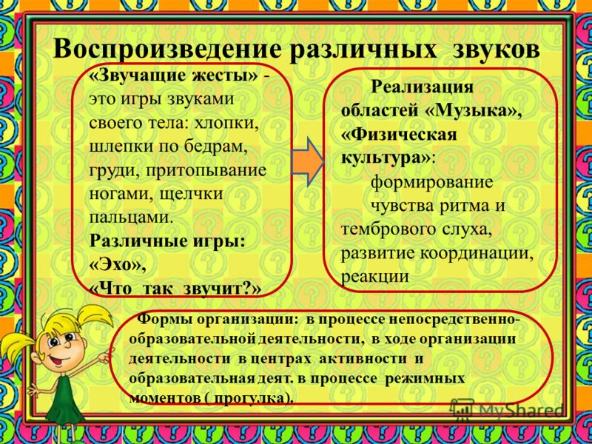

Slide 6
Развивающие игры с голосом, применяемые мною в работе, дают возможность:
• почувствовать и послушать свой голос, поиграть с ним;
• снять усталость и утомление;
• развивать интонационный и фонематический слух;
• формировать правильное звукообразование.
Игры с голосом - это подражание звукам окружающего мира:
• человеческому голосу (крик, смех, плач,
• голосам животных (мяукать, куковать и т. д. ,
• “голосам” неживой природы (капать, тикать и т. д.)
ИГРЫ С ГОЛОСОМ

Slide 7
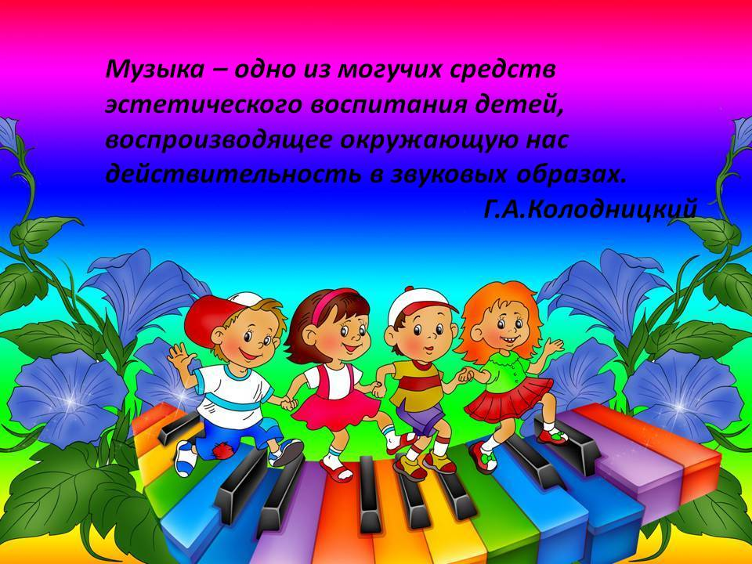

Slide 8
